Slide 1

主幹教諭研修
研修テーマに関する法規について
第３回 チーム学校と人材育成
Notes:
これより，「チーム学校と人材育成」に関する法規について説明します。

Slide 2
１ 学校の定義と設置
教育基本法が規定する「法律に定める学校」
《学校教育法１条校》
幼稚園，小学校，中学校，義務教育学校，高等学校，中等教育学校，特別支援学校，大学及び高等専門学校
《学校教育法》
第二条
学校は，国，地方公共団体及び私立学校法第三条に規定する学校法人のみが，これを設置することができる。
Notes:
「学校」ということばですが，教育基本法が規定する「法律に定める学校」は，学校教育法第１条に規定されています。
第１条では，「この法律で，学校とは，幼稚園，小学校，中学校，義務教育学校，高等学校，中等教育学校，特別支援学校，大学及び高等専門学校とする。」とされています。実務においては，これらの学校を指して，特に「学校教育法１条校」と呼ぶことがあります。
そして，学校は，国，地方公共団体，私立学校法第３条に規定する学校法人のみが，設置することができます。国の設置する学校を国立学校，地方公共団体が設置する学校を公立学校，学校法人が設置する学校を私立学校といいます。
ただし，構造改革特区法により，一部の地域では，学校設置非営利法人が学校を設置することができます。これらの学校は，通信制の高校が多いようです。

Slide 3
１ 学校の定義と設置
国，地方公共団体，私立学校法が規定する学校法人。ただし，特例がある。
学校の設置者
・設置する学校を管理する権限（設置者管理主義）
・学校運営に必要とされる経費を負担（特例あり）（設置者負担主義）
《学校教育法》
第五条
学校の設置者は，その設置する学校を管理し，法令に特別の定のある場合を除いては，その学校の経費を負担する。
Notes:
学校の設置者とその設置する学校に関しては，学校教育法第５条において規定されています。
学校の設置者は，設置する学校を管理する権限が認められる一方，学校運営に必要な経費を負担することとなっています。
しかし，小・中学校に係る経費の全てを市町村に負わせることは，市町村の財政力にとって過重であるため，設置者負担主義の例外として，市町村立小中学校の基幹的な教職員については，都道府県にその人件費と旅費の負担義務を課すとともに任命権を付与する「県費負担教職員制度」が設けられています。

Slide 4
１ 学校の定義と設置
《日本国憲法》
第二十六条
すべて国民は，法律の定めるところにより，その能力に応じて，ひとしく教育を受ける権利を有する。
《教育基本法》
第一条（教育の目的）
教育は，人格の完成を目指し，平和で民主的な国家及び社会の形成者として必要な資質を備えた心身ともに健康な国民の育成を期して行われなければならない。
《教育基本法》
第六条（学校教育）
法律に定める学校は，公の性質を有するものであって，国，地方公共団体及び法律に定める法人のみが，これを設置することができる。
Notes:
教育については，憲法第26条及び教育基本法第１条に規定があります。
そして，第６条では，学校はその役割を担っていることから「公の性質」を有しているとされています。
なお，第６条の規定は，憲法第89条の「公の支配」との関係を念頭に置いて規定されたものです。

Slide 5
１ 学校の定義と設置
《日本国憲法》
第二十六条
すべて国民は，法律の定めるところにより，その能力に応じて，ひとしく教育を受ける権利を有する。
２ すべて国民は，法律の定めるところにより，その保護する子女に普通教育を受けさせる義務を負ふ。義務教育は，これを無償とする。
《教育基本法》
第五条（義務教育）
国民は，その保護する子に，別に法律で定めるところにより，普通教育を受けさせる義務を負う。
《学校教育法》
第十六条
保護者は，次条に定めるところにより，子に九年の普通教育を受けさせる義務を負う。
Notes:
地方公共団体は，学校教育法第２条により学校を設置することができますが，第38条では，市町村は，学校を設置しなければならないとされています。
市町村に設置義務があるのは，保護者に就学義務があるからです。
憲法で保護者に義務付けているのは，「普通教育を受けさせる義務」であり，学校への就学ではありません。
教育基本法でも，保護者には普通教育を受けさせる義務を課しています。
学校教育法の「別の法律で定めるところ」というのは，学校教育法第16条であり，この段階で，「普通教育を受けさせる義務」から「９年間の普通教育を受けさせる義務」となり，就学義務へと転化していきます。

Slide 6
１ 学校の定義と設置
《学校教育法》
第十六条
保護者は，次条に定めるところにより，子に九年の普通教育を受けさせる義務を負う。
就学義務
《学校教育法》
第十七条
保護者は，子の満六歳に達した日の翌日以後における最初の学年の初めから，満十二歳に達した日の属する学年の終わりまで，これを小学校，義務教育学校の前期課程又は特別支援学校の小学部に就学させる義務を負う。ただし，子が，満十二歳に達した日の属する学年の終わりまでに小学校の課程，義務教育学校の前期課程又は特別支援学校の小学部の課程を修了しないときは，満十五歳に達した日の属する学年の終わり（それまでの間においてこれらの課程を修了したときは，その修了した日の属する学年の終わり）までとする。
Notes:
第17条では，保護者には，子が「満６才に達した日の翌日以後における最初の学年の初めから，満12才に達した日の属する学年の終わりまで」小学校，義務教育学校の前期課程又は特別支援学校の小学部に就学させる義務が課せられています。
第17条２項では，中学校等に就学させる義務を規定しています。

Slide 7
１ 学校の定義と設置
《学校教育法》
第三十八条
市町村は，その区域内にある学齢児童を就学させるに必要な小学校を設置しなければならない。ただし，教育上有益かつ適切であると認めるときは，義務教育学校の設置をもつてこれに代えることができる。
第四十九条
第三十条第二項，第三十一条，第三十四条，第三十五条及び第三十七条から第四十四条までの規定は，中学校に準用する。
Notes:
この義務に応えるために，市町村には，区域内の学齢児童，学齢生徒を就学させるために必要な小学校，中学校の設置義務が課せられています。
法律に定める学校と学習塾や習い事教室との違いについて比較した表をレジュメの５ページに掲載しています。
学校に勤務している者として，今まで当たり前と感じていたことも，法規で明確に規定されています。比較するとわかりやすいと思いますので，後ほど，確認しておいてください。

Slide 8
２ 学校設置基準
《学校教育法》
第三条
学校を設置しようとする者は，学校の種類に応じ，文部科学大臣の定める設備，編制その他に関する設置基準に従い，これを設置しなければならない。
幼稚園設置基準
小学校設置基準
中学校設置基準
高等学校設置基準
等
《学校教育法施行規則》
第一条
学校には，その学校の目的を実現するために必要な校地，校舎，校具,運動場，図書館又は図書室，保健室その他の設備を設けなければならない。
Notes:
次は，学校設置基準についてです。
学校の設置者は，公教育の水準の維持，教育の機会均等を保障するために，「学校の種類に応じ，文部科学大臣の定める設備，編制その他に関する設置基準」に従わなければいけません。この規定に基づき，小学校設置基準，中学校設置基準等が，文部科学省令として制定されています。
学校設置基準は，多様な学校の設置を図る観点から，最低基準として位置付けられています。
そして，地方分権を一層推進する観点から，地域の実情に応じた対応が可能となるよう，弾力的な規定となっています。
小・中学校の設置基準の規定内容としては，一学級の児童・生徒数，学級の編制，教諭の数等，施設及び設備等があります。
さらに，学校の施設・設備に関しては，学校教育法施行規則第１条，学校保健安全法第６条にも基本的な事項が規定されています。

Slide 9
２ 学校設置基準
小学校施設整備指針
第１章 総則
第１節 学校施設整備の基本的方針
１ 高機能かつ多機能で変化に対応し得る弾力的な施設環境の整備
２ 健康的かつ安全で豊かな施設環境の確保
３ 地域の生涯学習やまちづくりの核としての施設の整備
高機能かつ多機能で変化に対応し得る弾力的な施設環境の整備
健康的かつ安全で豊かな施設環境の確保
地域の生涯学習やまちづくりの核としての施設の整備
Notes:
また，学習指導要領の改訂や学校施設を取り巻く今日的な課題に対応するため，平成31年３月に小・中学校施設整備指針が改訂されました。
これにより，新学習指導要領への対応，ICT を活用できる施設・整備，インクルーシブ教育システムの構築に向けた取組，教職員の働く場としての機能向上，地域との連携・協働の促進，学校施設の機能向上，変化に対応できる施設整備の観点から施設環境を整備することが，学校の設置者に求められました。
しかし，設置基準や整備指針の中には，生徒用の机の大きさまでは規定されていません。生徒用机は，JIS規格のものを購入している自治体が多いようです。
1999年にJISの規格が変わったので，それ以降に購入した机は，旧JISのものより一回り大きくなっています。先生方の学校でも，大きさの違う机が混在しているかもしれません。一人１台タブレット時代を迎えて，JIS規格も見直してほしいと，個人的には思っています。既に，タブレットを使っている学校では，机が狭くて，教科書，ノート，タブレットを置いたら，筆箱が落ちるということも聞いたことがあります。
学校ver.3.0に向けて，今後も，基準は随時見直されていくと思います。それが進むと，逆に，机は小さくてもよいということになるかもしれませんが…

Slide 10
３ 学級編制と教職員の配置
公立義務教育諸学校の学級編制及び教職員定数の
標準に関する法律（義務標準法）
義務標準法に規定する学級編制の標準の数
 | 小学校 | 中学校
同学年で編制する学級 | ３５人（１年生） ４０人（２～６年生） | ４０人
複式学級（２学年） | １６人 （１年生を含む場合８人） | ８人
特別支援学級 | ８人 | ８人
Notes:
次は，学級編制と教職員の配置についてです。
小・中学校の学級編制の標準については，「公立義務教育諸学校の学級編制及び教職員定数の標準に関する法律」で規定されています。名称が長いので，義務標準法と呼ばれています。
学校教育法施行規則では，学校の学級数について，小・中学校では12学級以上18学級以下を標準としています。ただし，地域の実態等により特別の事情のあるときは，例外が認められています。
１学級の児童生徒数の基準は，小学校の同学年の児童で編制する学級においては，40人，第１学年の児童で編制する学級にあっては，35人を標準として都道府県教育委員会が定めることとなっています。中学校は，40人が標準です。
令和３年２月に，政府は，公立小学校の学級人数の上限を35人に引き下げる義務教育標準法改正案を閣議決定しました。
改正案は，国会によって審議され，衆議院及び参議院の両議院で可決されると法律となり，30日以内に公布されます。
こうして法律が成立したときは，まず令和３年度は小学校２年生を対象とし，それ以降は毎年１学年ずつ低学年から順に35人学級に移行させることとしています。

Slide 11
３ 学級編制と教職員の配置
学級編制における国，都道府県，市町村の関係
国
●学級編制の標準を設定〈義務標準法〉
都道府県
教育委員会
●国が定める標準を踏まえ，学級編制の基準
を設定
事後届出
市町村
教育委員会
●都道府県が定める基準を踏まえ，学校の
児童生徒の実態に応じ，柔軟に学級を編制
Notes:
都道府県教育委員会は，当該都道府県における児童又は生徒の実態を考慮して，特に必要と認める場合については，標準を下回る数を１学級の児童生徒数の基準として定めることができます。
市町村教育委員会は，その基準を踏まえ，学校の児童生徒の実態に応じ，柔軟に学級を編制します。

Slide 12
３ 学級編制と教職員の配置
徳島県公立小中学校学級編制基準
（１学級に編制する児童又は生徒の数は次の基準による）
 | １年 | ２年 | ３年 | ４年 | ５年 | ６年 | 複式学級 | 特別支援学級
小学校 | 35人 | 35人 | 35人 | 35人 | 35人 | 35人 | 16人 | 8人
中学校 | 35人 | 40人 | 40人 | － | － | － | 8人 | 8人
※小学校の複式学級は，第１学年を含む学級にあっては８人，飛び複式（間が空く
場合）は，一方がその半数を超える場合は解消する。
※児童又は生徒の実態を考慮して市町村教育委員会が特に必要と認める場合には，
上記に定める学級編制基準によらない学級編制を行うことができる。
Notes:
これは，徳島県公立小中学校学級編制基準です。
徳島県では，国の定める標準を踏まえ，小学校２年生から中学校１年生まで，１学級35人としています。

Slide 13
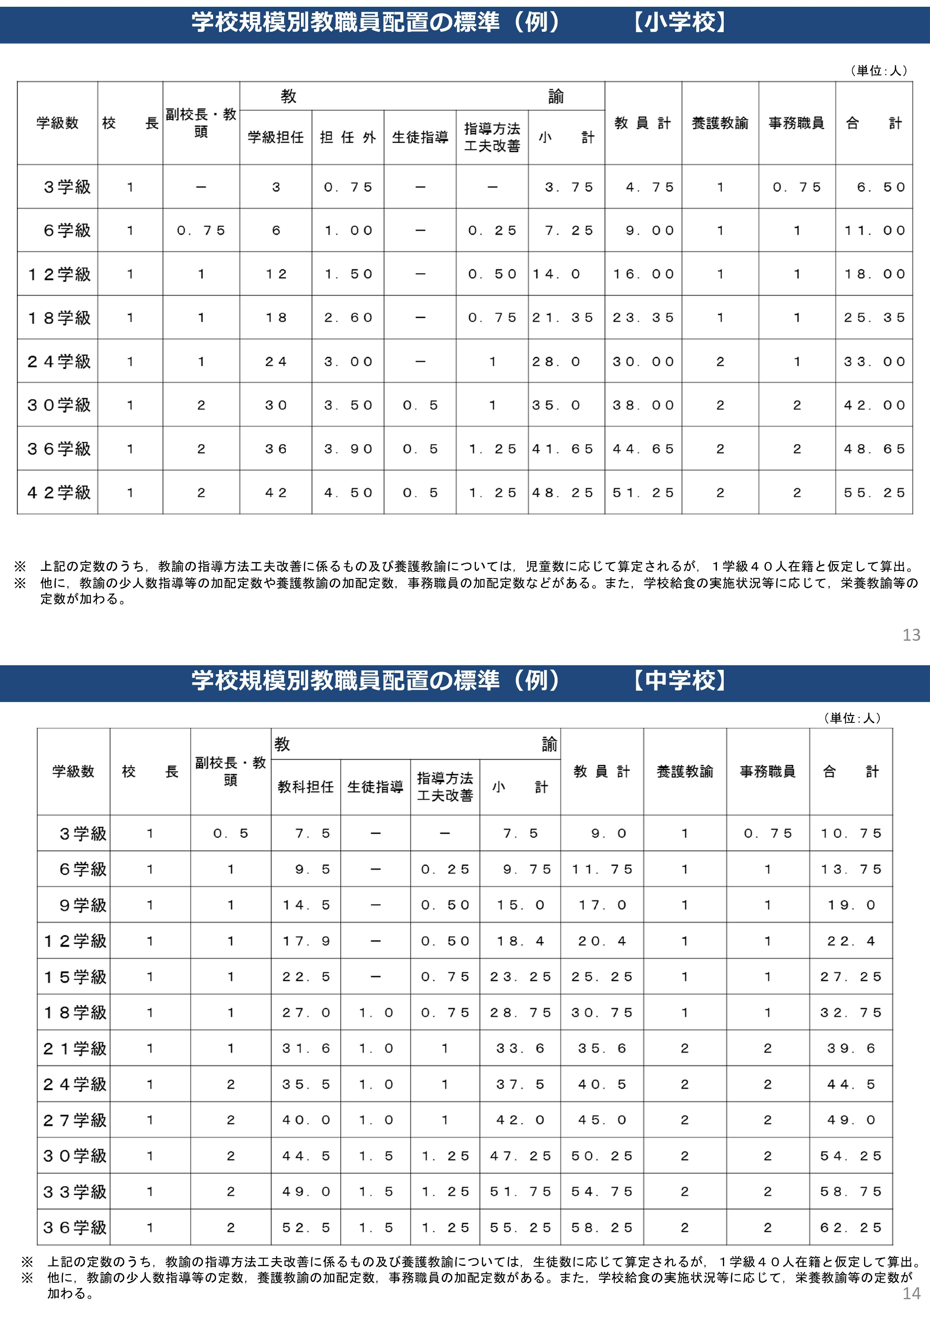
３ 学級編制と教職員の配置
【出典】https://www.mext.go.jp/content/20200221-mext_syoto02-000005120_5.pdf
Notes:
これは，小学校における学校規模別教職員配置の標準です。
学級数に応じて，それぞれの職の人数の標準が示されています。これによると，30学級以上になると，副校長・教頭が２名となります。

Slide 14
３ 学級編制と教職員の配置
9.0
【出典】https://www.mext.go.jp/content/20200221-mext_syoto02-000005120_5.pdf
Notes:
続いて，中学校の標準です。
中学校では，24学級以上で副校長・教頭が２名となっています。それ以下の学級数の学校でも，2名の教頭を配置しているところがあります。その場合は，教諭の定数を減らして，教頭を増やしています。
また，中学校では，教科担任制であることから，３学級以下であっても，９名の教員が必要となります。

Slide 15
４ 校務分掌
《学校教育法施行規則》
第四十三条
小学校においては，調和のとれた学校運営が行われるためにふさわしい校務分掌の仕組みを整えるものとする。
「学校において全教職員の校務を分担する組織を有機的に編制し，その組織が有効に作用するように整備すること」（文部事務次官通達「学校教育法施行規則の一部を改正する省令の施行について」文初地第136号昭和51年１月13日）
Notes:
次は，校務分掌について説明します。
「チーム学校」といわれるように，学校は一つの組織体です。したがって，各学校においては，校務を適正かつ効果的に処理するために，各教職員が仕事を分担し，その仕事を一定の秩序の下に処理する仕組みを整える必要があります。
このような観点から，校務分掌とは，校務を処理するための組織を整え，個々の教職員に校務を分担させることをいいます。
このことは，学校教育法施行規則第43条に規定されています。「校務分掌の仕組みを整える」とは，「学校において全教職員の校務を分担する組織を有機的に編制し，その組織が有効に作用するように整備すること」です。「有機的」とは，多くの部分が緊密な連関をもちながら全体を形作っていることをいいます。

Slide 16
４ 校務分掌
《学校教育法施行規則》
第四十三条
小学校においては，調和のとれた学校運営が行われるためにふさわしい校務分掌の仕組みを整えるものとする。
《地方教育行政の組織及び運営に関する法律》
第二十一条（教育委員会の職務権限）
教育委員会は，当該地方公共団体が処理する教育に関する事務で，次に掲げるものを管理し，及び執行する。
五 教育委員会の所管に属する学校の組織編制，教育課程，学習指導，生徒指導及び職業指導に関すること。
《徳島市立小学校及び中学校管理規則》
校長に委任
第9条の2(校務分掌)
校長は，職員の校務分掌を定め，学年始めに職員組織表により委員会に報告しなければならない。
Notes:
地教行法には，教育委員会の職務権限が示されています。
その中で，学校の組織編成は，教育委員会の職務権限とされていますが，学校管理規則等において，この権限が，校長に委任されている例が多いです。
徳島市も，学校管理規則において，校長が校務分掌を定めるように規定しています。

Slide 17
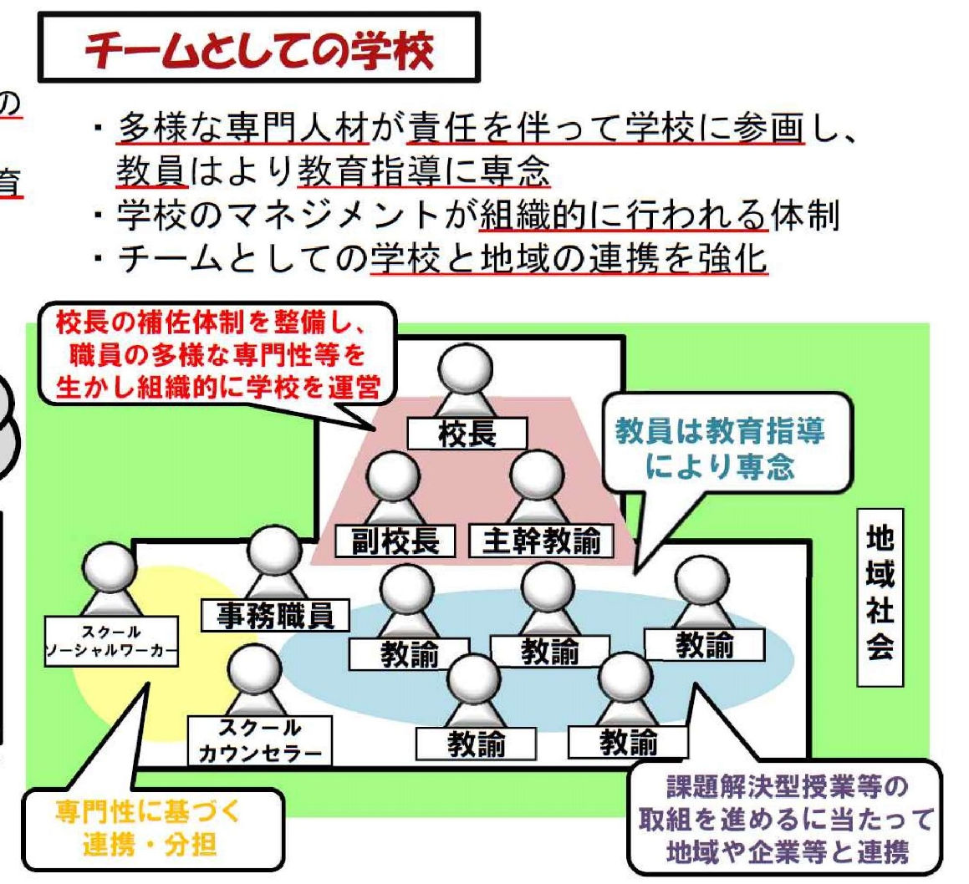

４ 校務分掌
【出典】https://www.mext.go.jp/component/b_menu/shingi/toushin/__icsFiles/
afieldfile/2015/07/28/1360375_02.pdf
Notes:
基本的に校務分掌は，学校が組織として運営されるためにあります。
残念ながら，従来の学校は，内向きな学校構造「学年・学級王国」を形成し，担当が個人として，決められた校務を処理する傾向にありました。しかし，今日の複雑化・多様化する課題に対応するためには，学校運営が組織的に行われる体制を実現する必要があります。
そこで，中央教育審議会は，平成10年に学校運営組織の見直しを答申し，その結果，職員会議，主任制の在り方等が見直されました。平成19年に学校教育法を改正し，副校長や主幹教諭，指導教諭を新たに置くこととしたことも，このような時流によるものです。

Slide 18
４ 校務分掌
職 種 | 職 務 内 容 |  |  | 配置の義務
 | 校務を | 教育を | その他
校長 | つかさどる |  | 所属職員の監督 | 必ず置く
副校長 | 命を受けてつかさどる |  | 校長を助ける | 置くことができる
教頭 | 整理する | 必要に応じつかさどる | 校長（と副校長）を助ける | （小中）原則置く （高校）必ず置く（他の職と代替可）
主幹教諭 | 命を受けて一部を整理する | つかさどる | 校長（と副校長）及び教頭を助ける | 置くことができる
指導教諭 |  | つかさどる | 教育指導の改善及び充実のための指導及び助言を行う | 置くことができる
教諭 |  | つかさどる |  | 必ず置く（他の職と代替可）
養護教諭 |  | 養護をつかさどる |  | （小中）原則置く（当分の間，おかないことができる） （高校）置くことができる
栄養教諭 |  | 栄養の指導及び管理をつかさどる |  | 置くことができる
事務職員 |  |  | 事務をつかさどる | （小中）原則置く（特別な事情のあるときは置かないことができる） （高校）必ず置く
は，平成19年の学校教育法改正で新たに追加された職
Notes:
これは，学校組織の構成員の職務内容と設置についてまとめたものです。
それぞれの職務内容については，学校教育法に規定されています。
平成29年に事務職員の職務内容の見直しが行われ，「事務職員は，事務に従事する。」から，「事務をつかさどる。」に改正されました。これにより，事務職員がその専門性を生かして学校の事務を一定の責任をもって自己の担当事項として処理し，より主体的・積極的に校務運営に参画することとなりました。

Slide 19
５ 職員会議
補助機関説
職員会議＝意見や情報交換の場として校長の校務を助ける
※校長は学校経営の全権を有する。
議決機関説
職員会議＝学校としての最終的な意思決定を行う
※校長もその決定に従う。
諮問機関説
職員会議＝第三者としての立場で諮問を受け意見を述べる
※校長は最終的な意思決定を行う。
Notes:
次は，職員会議についてです。
受講者のみなさんの所属校でも，職員会議を月に１回程度，行っていると思います。
職員会議は，校務の円滑な運営を支え，学校を運営するために必要な機能を担っていますが，その性格は，どのようなものでしょう。
よく言われるのは，次の３つの説です。
補助機関説
職員会議＝意見や情報交換の場として校長の校務を助ける
※校長は学校経営の全権を有する。
議決機関説
職員会議＝学校としての最終的な意思決定を行う
※校長もその決定に従う。
諮問機関説
職員会議＝第三者としての立場で諮問を受け意見を述べる
※校長は最終的な意思決定を行う。

Slide 20
５ 職員会議
補助機関説
職員会議＝意見や情報交換の場として校長の校務を助ける
※校長は学校経営の全権を有する。
議決機関説
職員会議＝学校としての最終的な意思決定を行う
※校長もその決定に従う。
諮問機関説
職員会議＝第三者としての立場で諮問を受け意見を述べる
※校長は最終的な意思決定を行う。
Notes:
正しいのは，補助機関説ですが，どうしてそう言えるのか，法規の視点から説明します。

Slide 21
５ 職員会議
《学校教育法施行規則》
第四十八条
小学校には，設置者の定めるところにより，校長の職務の円滑な執行に資するため，職員会議を置くことができる。
２ 職員会議は，校長が主宰する。
任意設置主義
《徳島市立小学校及び中学校管理規則》
第9条の11(職員会議)
学校に，校長の職務の円滑な執行に資するため，職員会議を置くことができる。
2 職員会議においては，校務に関する事項について職員間の意思疎通，共通理解の促進，職員の意見交換等を行う。
3 職員会議は，校長が招集し，主宰する。
Notes:
職員会議については，2000年まで法的根拠がありませんでした。それ故，先ほどのような様々な説が伝わっていました。
2000年に，学校教育法施行規則が改正され，職員会議の根拠規定が新設されました。
これによると，職員会議の設置目的は，「校長の職務の円滑な執行の助けとする」ことであり，「職員会議を置いてもよい」とされています。
必ずしも，月１回，職員会議を開催しなくてもよいのです。

Slide 22
５ 職員会議
《学校教育法》
第九十三条
大学に，教授会を置く。
② 教授会は，学長が次に掲げる事項について決定を行うに当たり意見を述べるものとする。
一 学生の入学，卒業及び課程の修了
二 学位の授与
三 前二号に掲げるもののほか，教育研究に関する重要な事項で，教授会の意見を聴くことが必要なものとして学長が定めるもの
③ 教授会は，前項に規定するもののほか，学長及び学部長その他の教授会が置かれる組織の長（以下この項において「学長等」という。）がつかさどる教育研究に関する事項について審議し，及び学長等の求めに応じ，意見を述べることができる。
Notes:
職員会議を議決機関や諮問機関と勘違いされるのは，大学における教授会と同様に考えるべきであるという主張が，一部においてなされていたからです。
教授会は，大学における重要事項を審議するため，それを設けることが学校教育法で定められています。
また，学校教育法で「校長は，校務をつかさどり，所属職員を監督する」と規定されているので，学校運営上の必要な業務は，学校段階においては，最終的に，校長の責任と権限に基づいて処理されます。したがって，職員会議を議決機関として位置付け，そこで学校としての最終的な意思決定を行うことは，法規上許されないこととなります。

Slide 23
５ 職員会議
職員会議の機能
① 教育委員会の指示や連絡事項を伝え，理解させたり，校長の決定，
判断，方針等を職員に伝達し，理解させたりするなど縦の連絡調整機能
② 各職員の担当している校務の報告，情報交換，諸行事の調整など横の
連絡調整機能
③ 校長の意思決定をより適正なものとするため職員の意見を聞くなど，
校長の行う意思形成への参加機能
《徳島市立小学校及び中学校管理規則》
第9条の11(職員会議)
学校に，校長の職務の円滑な執行に資するため，職員会議を置くことができる。
2 職員会議においては，校務に関する事項について職員間の意思疎通，共通理解の促進，職員の意見交換等を行う。
3 職員会議は，校長が招集し，主宰する。
Notes:
それでは，任意設置であり補助機関としての職員会議には，どのような役割があるのでしょう。
文部科学省からの通知をまとめると，次の３点に大別されます。
① 教育委員会の指示や連絡事項を伝え，理解させたり，校長の決定，判断，方針等を職員に伝達し，理解させたりするなど縦の連絡調整機能
② 各職員の担当している校務の報告，情報交換，諸行事の調整など横の連絡調整機能
③ 校長の意思決定をより適正なものとするため職員の意見を聞くなど，校長の行う意思形成への参加機能
です。
このことは，学校管理規則にも規定されています。
なお，職員会議は，「校長が主宰する」こととなっています。「校長が主宰する」とは，校長には，職員会議について必要な一切の処置をとる権限があり，校長自らが職員会議を管理し運営するということです。

Slide 24
６ 学校事務の管理
《学校教育法施行規則》
第二十四条
校長は，その学校に在学する児童等の指導要録（学校教育法施行令第三十一条に規定する児童等の学習及び健康の状況を記録した書類の原本をいう。以下同じ。）を作成しなければならない。
② 校長は，児童等が進学した場合においては，その作成に係る当該児童等の指導要録の抄本又は写しを作成し，これを進学先の校長に送付しなければならない。
③ 校長は，児童等が転学した場合においては，その作成に係る当該児童等の指導要録の写しを作成し，その写し（転学してきた児童等については転学により送付を受けた指導要録の写しを含む。）及び前項の抄本又は写しを転学先の校長，保育所の長又は認定こども園の長に送付しなければならない。
Notes:
最後は，学校事務の管理についてです。
学校には多くの文書が管理されています。情報公開が強調される一方で，個人情報の保護を求められることから，学校における表簿・文書の取り扱いや適切な管理は，学校管理職にとって必須の業務となります。
そして，校長は，表簿・文書の取り扱い及び管理の全責任を負っています。
学校教育法施行規則 第24条には，指導要録の作成について規定されています。実際に作成するのは，担任かもしれませんが，その作成の責任は校長にあります。

Slide 25
６ 学校事務の管理
《学校教育法施行規則》
第二十五条
校長（学長を除く。）は，当該学校に在学する児童等について出席簿を作成しなければならない。
Notes:
出席簿については，学校教育法施行規則 第25条で規定されています。

Slide 26
６ 学校事務の管理
《学校教育法施行規則》
第二十八条
学校において備えなければならない表簿は，概ね次のとおりとする。
一 学校に関係のある法令
二 学則，日課表，教科用図書配当表，学校医執務記録簿，学校歯科医執務記録簿，学校薬剤師執務記録簿及び学校日誌
三 職員の名簿，履歴書，出勤簿並びに担任学級，担任の教科又は科目及び時間表
四 指導要録，その写し及び抄本並びに出席簿及び健康診断に関する表簿
五 入学者の選抜及び成績考査に関する表簿
六 資産原簿，出納簿及び経費の予算決算についての帳簿並びに図書機械器具，標本，模型等の教具の目録
七 往復文書処理簿
○２ 前項の表簿（第二十四条第二項の抄本又は写しを除く。）は，別に定めるもののほか，五年間保存しなければならない。ただし，指導要録及びその写しのうち入学，卒業等の学籍に関する記録については，その保存期間は，二十年間とする。
Notes:
学校教育法施行規則 第28条において，様々な表簿を備えなければいけないことを規定しています。
詳細については，レジュメの11～13ページにまとめてあります。この表は，「徳島県教育事務の手引き」より転載しました。
各表簿については，保存年も決められています。保存年により適切に処分することも，個人情報を保護する観点からも重要なことです。
「保管場所があるから，保存年限を越えても置いておく」ということが，学校ではありがちですが，必ずしもよいことではない場合もあります。

Slide 27
６ 学校事務の管理
《徳島市立小学校及び中学校管理規則》
第16条(施設台帳等)
校長は，その管理する施設・設備については台帳を，備品については受払簿をそれぞれ調整しなければならない。
第18条の2(学校備付表簿)
学校には，学校教育法施行規則第28条に規定するもののほか，次の表簿を備えなければならない。
(1) 学校沿革誌，卒業証書授与原簿 永久保存
(2) 公文書綴，学校において定めた規程 5年保存
Notes:
参考までに，徳島市の学校管理規則を掲載しています。
令和３年度から学校業務支援システムにより，表簿のデジタル化が始まりました。最初は，戸惑うこともあると思いますが，教職員の業務負担軽減を図るためには欠かせないシステムです。今までのように，氏名印を何回も押したり，学校日誌と保健日誌との欠席者数が違い，欠席者数を何回も確認したりするなどの事務が軽減されます。
受講者のみなさんが，率先して活用していただけたらと思います。
これで，法規の説明を終わります。

